Slide 1

Συγκρίνω και ταξινομώ τους κλασματικούς αριθμούς.

Slide 2
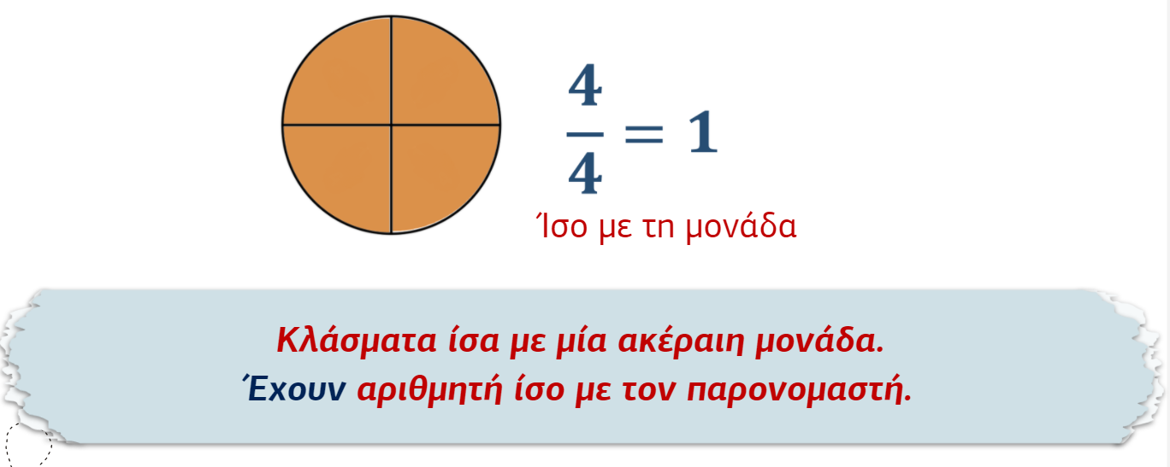
Το 1 είναι το όλο.
Όταν ο αριθμητής και ο παρανομαστής είναι ίδιοι τότε σημαίνει ότι παίρνουμε όλα τα μέρη του όλου, και το κλάσμα ισούται με το 1. Για παράδειγμα έχουμε 5 καραμέλες και τρώμε και τις 5 άρα 5/5. Κάνοντας την διαίρεση 5/5=5:5=1.

Slide 3
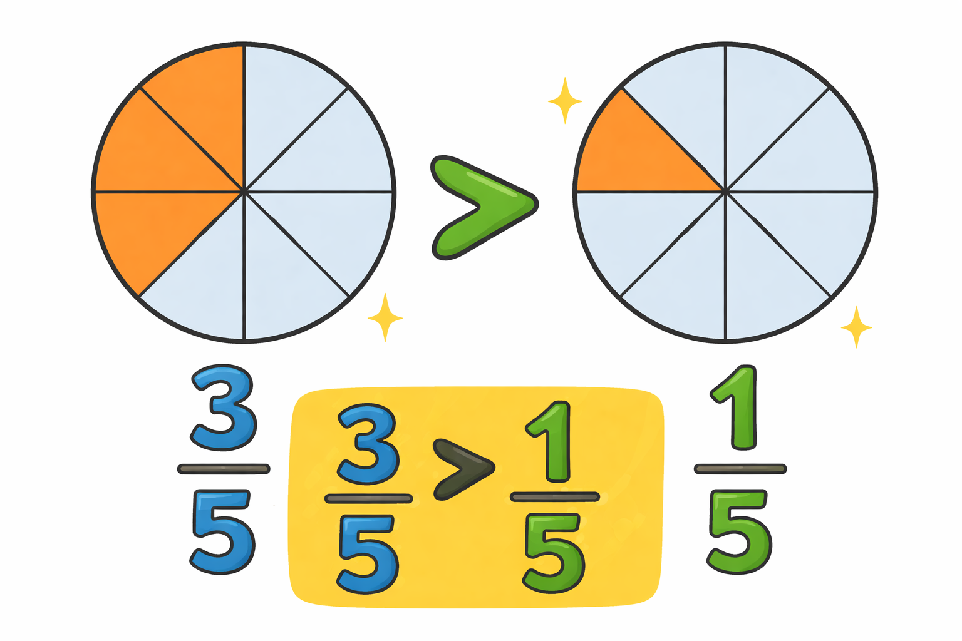
Ίδιοι παρανομαστές
Στην σύγκριση δύο κλασμάτων που έχουν τον ίδιο παρανομαστή, το μεγαλύτερο κλάσμα είναι εκείνο με τον μεγαλύτερο αριθμητή, καθώς, δείχνει ότι παίρνουμε περισσότερα μέρη από το όλο. Για παράδειγμα, το κλάσμα 3/5 είναι μεγαλύτερο από το κλάσμα 1/5 αφού τα 3 είναι περισσότερα από το 1.

Slide 4
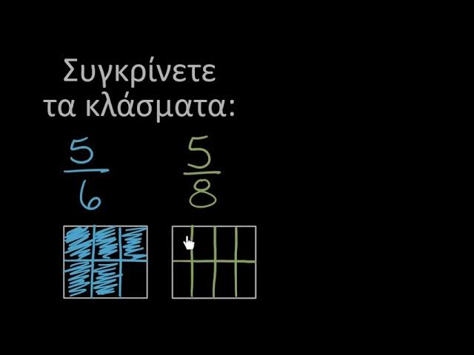
Ίδιοι αριθμητές
Στην σύγκριση δύο κλασμάτων με ίδιο αριθμητή μεγαλύτερο κλάσμα είναι εκείνο με τον μικρότερο παρανομαστή. Παίρνουμε τον ίδιο αριθμό από μέρη αλλά ο μικρότερος παρανομαστής σημαίνει μεγαλύτερα κομμάτια. Για παράδειγμα, το κλάσμα 8/5 είναι μεγαλύτερο του 8/7.

Slide 5
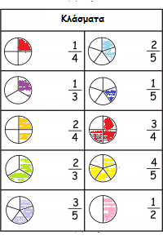
Μικρότερος παρανομαστής, μεγαλύτερος αριθμητής.
Όταν ένα κλάσμα έχει μεγαλύτερο αριθμητή και μικρότερο παρανομαστή από ένα άλλο τότε είναι μεγαλύτερο από το άλλο κλάσμα, καθώς παίρνουμε περισσότερα μέρη αλλά και μεγαλύτερα σε μέγεθος. Για παράδειγμα έχουμε δύο ίδιες πίτσες, η μία είναι κομμένη σε 8 κομμάτια και η άλλη σε 12. Από την πρώτη παίρνουμε 5 κομμάτια, δηλαδή 5/8 ενώ από την δεύτερη 3, δηλαδή 3/12. Τα 8 κομμάτια είναι μεγαλύτερα σε μέγεθος από τα 12 και τα 5 μέρη περισσότερα από τα 3.

Slide 6
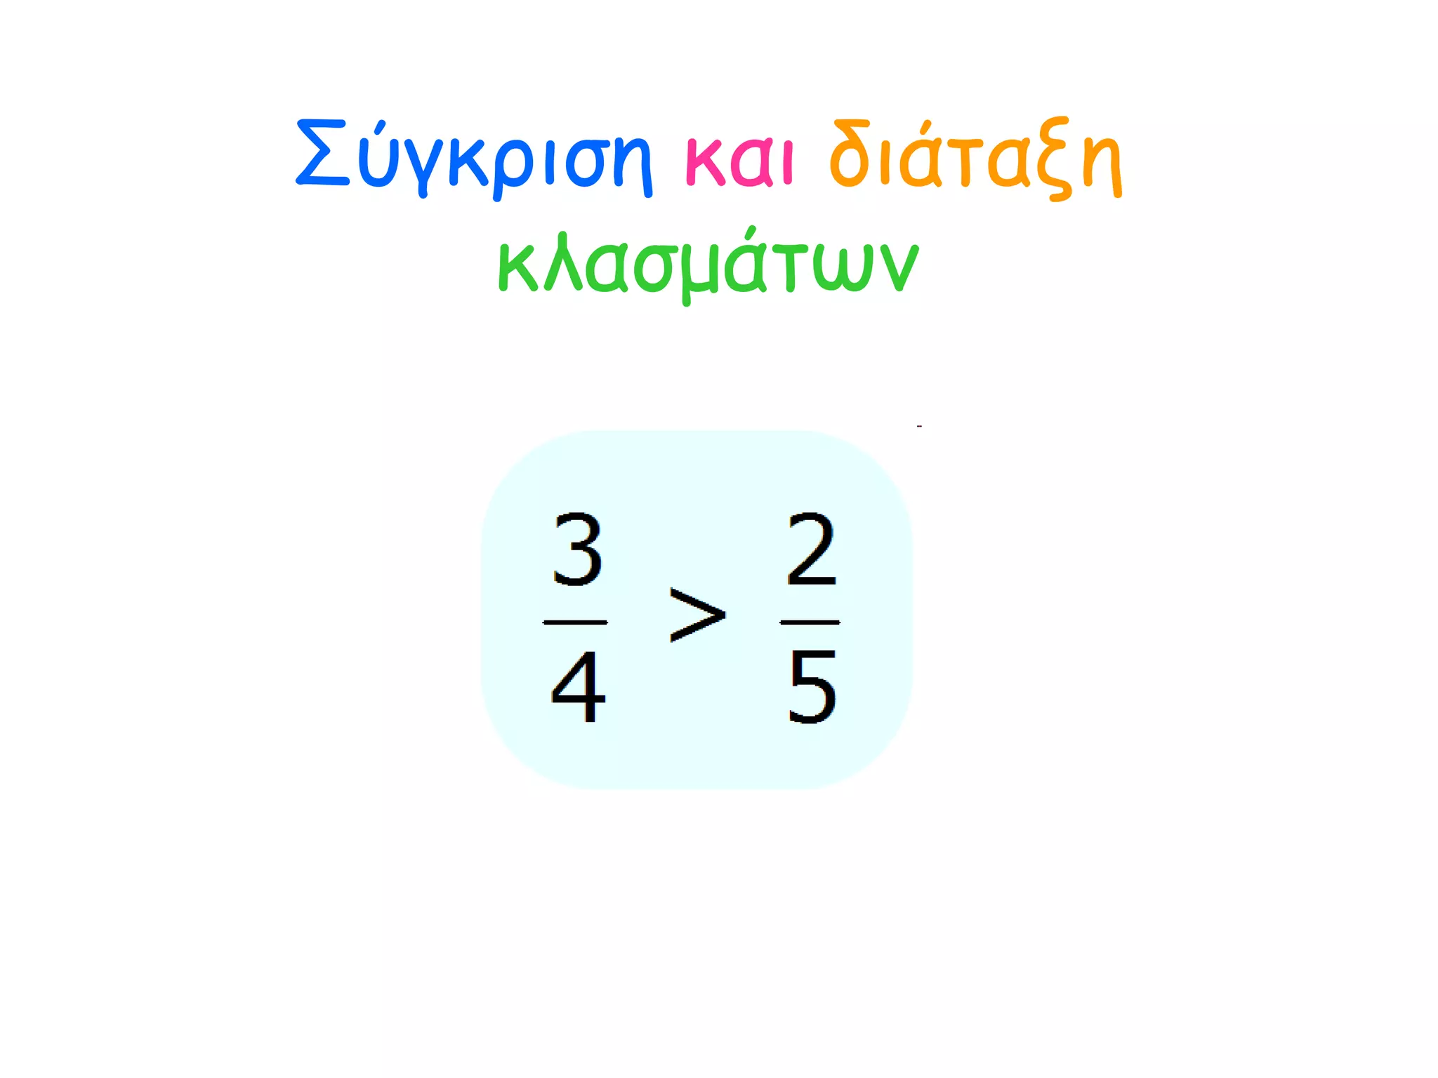
Κοινό σημείο αναφοράς.
Μπορούμε να συγκρίνουμε δύο κλάσματα που δεν έχουνε ούτε τον αριθμητή ούτε τον παρανομαστή κοινό; Φυσικά και μπορούμε θέτοντας ένα κοινό σημείο αναφοράς. Πιο συγκεκριμένα, έχουμε το κλάσμα 12/13 το οποίο είναι μικρότερο από το 1 ,καθώς, το 1 είναι το όλο, δηλαδή 1=13/13. Το 12/13 απέχει μόνο 1/13 από το 1. Το κλάσμα 8/9 απέχει από το όλο (1=9/9) μόνο 1/9, όμως το 1/13 είναι λιγότερο από το 1/9 άρα το 12/13> 8/9.

Slide 7
Ώρα για απορίες!

Slide 8
Ευχαριστώ για την προσοχή σας!

